Slide 1

蓝
教
青
家
——“青，取之于蓝而青于蓝“
大三下学期实训项目成果展示
实训项目小组：7++
Notes:
大家好，下面由我来代表7++实训小组来展示我们的项目——青蓝家教网

Slide 2
目录
A
项目介绍
Introduction
B
新增功能点
New Functions
C
项目展示
Display
Notes:
我们将从以下三个方面进行展示我们这学期的项目

Slide 3
A
项目介绍
Notes:
首先是项目概览介绍

Slide 4
1
现存家教现状分析
现存的家教信息平台
鱼龙混杂
1
2
线下家教
时间、空间的局限性大
3
…
家长难以了解
整个家教过程的情况
Notes:
我们分析了现在家教市场的现状，得出以下三个痛点：
1.市面上家教信息平台鱼龙混杂，平台上多为会员制，家教推荐、排序与会员费有关，家教的资料认证等并不全面
2.线下家教容易受时间和空间的限制，有时候老师布置、评改作业就占据了家教时长的很长时间，而这些都是不必要的浪费。
3.家长难以整个家教过程，不了解每次家教过程的内容、孩子的掌握以及反馈情况。
我们针对以上痛点，对我们项目构建出了以下功能

Slide 5
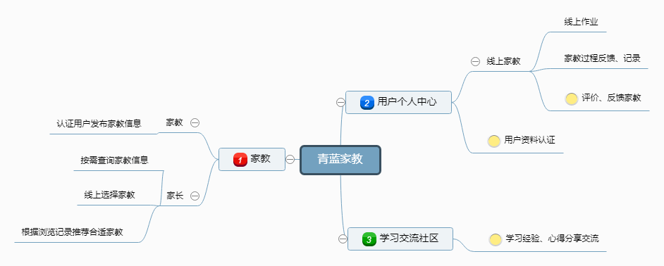
Notes:
包括：家教模块、用户个人中心模块、学习交流社区模块
家教模块根据用户角色不同显示不同内容，已完成资料认证的家教可发布家教信息；家长则可以按需查看家教
用户个人中心模块：进行用户资料认证和家教与学生进行线上家教功能（包括线上作业布置、批改；家教记录教案、过程记录；家长与家教完成家教后互相评价机制）
学习交流社区 ：用户可发布相关学习经验分享文章用于相互交流
用户的评价星级、资料完整度以及文章发布将会用于家教推荐排序中

Slide 6
B
新增功能点
Notes:
第二部分是这学期新加功能点介绍

Slide 7
1
新增功能模块
1
3
学习社区模块
细节完善
①学习经验文章分享交流
①用户浏览日志记录
②家教评论关键词抽取
③文章发布审核功能
2
个性化推荐模块
①家教推荐
②家教“一键对比”
Notes:
第一个是上学期没有完成的学习社区功能模块：用户可以发表一些自己的学习经验，用户可进行分享评价进行交流 第二个是个性化推荐模块包括：家教推荐、以及家教的对比功能
第三个是项目细节的完善包括：用户浏览日志、家教评价的关键词抽取、文章发布功能的文本审核功能
接下来给大家较为详细的介绍一下详细功能点的实现

Slide 8
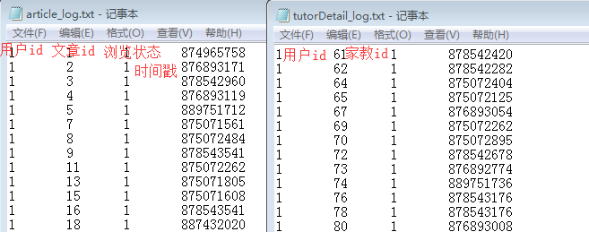
2
推荐家教
1
根据用户浏览文章详情页、用户浏览家教详情页的日志记录，
用余弦相似度计算分别得到该用户的相似用户
2
总相似度 = 文章的相似用户的相似度*0.3 + 家教的相似用户的相似度*0.7
根据总相似度得到总相似用户列表
3
剔除相似用户中该用户已浏览过得记录
Notes:
根据用户浏览文章详情页、用户浏览家教详情页的日志记录，
用余弦相似度计算分别得到该用户的相似用户；
总相似度 = 文章的相似用户的相似度*0.3 + 家教的相似用户的相似度*0.7
根据总相似度得到总相似用户列表
剔除相似用户中该用户已浏览过得记录
实现：运用jython在java程序中嵌入python代码 在python中调用了operator（封装了一些函数），collections（很好用的数据结构）模块

Slide 9
3
对比家教功能
1
将选中家教的评价数量、教龄、价格、点击量、
资料完整度五个方面数据进行归一化
2
运用java的FreeChart库，
org.jfree.chart包中的核心类JFreeChart 制作对比家教的雷达图
Notes:
对比家教功能
将选中家教的评价数量、教龄、价格、点击量、资料完整度五个方面进行归一化
运用java的FreeChart库，org.jfree.chart包中的核心类JFreeChart 制作对比家教的雷达图，使用户更为清晰的对比选中家教，更好的做出选择。

Slide 10
4
百度ai接口
1
评论抽取功能
帮助用户更快捷获取该家教的评价
2
文本审核功能
杜绝不合法文本发布现象
Notes:
最后是家教详情页面的评论关键词抽取以及文章发布的文本审核功能
调用了百度ai接口

Slide 11
C
项目展示
Notes:
接下来是具体的项目展示

Slide 12
谢
看
谢
观
实训项目小组：7++

